Slide 1
Выравнивания (продолжение)
С.А.Спирин, 2011

Slide 2
Пути эволюции последовательностей
В основе − случайное изменение нуклеотидной последовательности ДНК:
точечные замены,
дупликации,
рекомбинации.
Давление естественного отбора направлено на функциональные свойства последовательности, например, на свойства кодируемого белка или на свойства регуляторного участка ДНК.
Разные изменения нуклеотидной последовательности гена в разной степени влияют на функциональные свойства кодируемого белка.
Notes:
Резюме к 1-ой части «Повторение»

Slide 3
Основные понятия биоинформатики
Гомологичные последовательности – это последовательности, имеющие общее происхождение (общего предка).
Признаки гомологичности белков
сходная 3D-структура
в той или иной степени похожая аминокислотная последовательность
разные другие соображения…

Slide 4
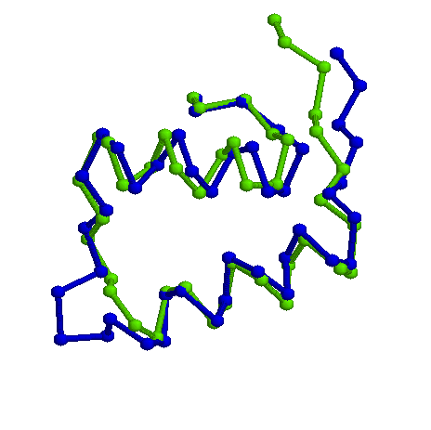
Сходная пространственная структура
Наложение остовных моделей двух гомологичных белков

Slide 5
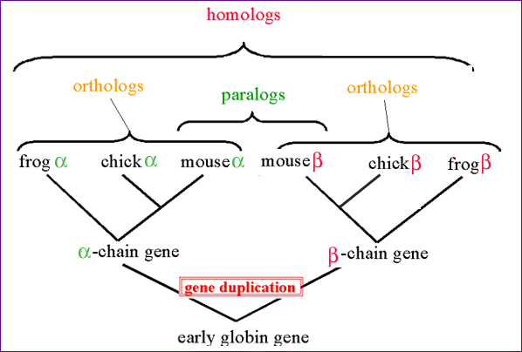
Основные понятия биоинформатики
Гомологи
Ортологи Паралоги Ксенологи ?
(W.M.Fitch, Syst.Zool.19,99(1970)

Slide 6
Основные понятия биоинформатики
Ортологи — последовательности, возникшие из одного общего предшественника в процессе видообразования. Ортологи, как правило, имеют одну и ту же функцию
Паралоги — последовательности, возникшие из одного общего предшественника в результате дупликации одного гена в одном организме. Паралоги, как правило, имеют разные функции.

Slide 7
«Идеальное» выравнивание – запись последовательностей одной под другой так, чтобы гомологичные фрагменты оказались друг под другом.
домовой скупидом водомерка ?
лесовоз ---лесо---воз ледоход лед---оход---
?

Slide 8
Задача выравнивания последовательностей часто сводится к задаче поиска сходства. Сходство — не то же, что гомология!
“Гэп” – пропуск в
последовательности

Slide 9
Как оценить сходство двух последовательностей одним числом?

Slide 10
Вес выравнивания
Sequence 1 | L | H | L | – | – | S | H | V | Q
Sequence 2 | L | I | L | E | P | S | H | F | Q
Вес позиции | 4 | –3 | 4 | –12 | –2 | 4 | 8 | –1 | 5
Вес выравнивания равен 7

Slide 11
# Matrix made by matblas from blosum62.iij
# * column uses minimum score
# BLOSUM Clustered Scoring Matrix in 1/2 Bit Units
# Blocks Database = /data/blocks_5.0/blocks.dat
# Cluster Percentage: >= 62
# Entropy = 0.6979, Expected = -0.5209
A R N D C Q E G H I L K M F P S T W Y V B Z X *
A 4 -1 -2 -2 0 -1 -1 0 -2 -1 -1 -1 -1 -2 -1 1 0 -3 -2 0 -2 -1 0 -4
R -1 5 0 -2 -3 1 0 -2 0 -3 -2 2 -1 -3 -2 -1 -1 -3 -2 -3 -1 0 -1 -4
N -2 0 6 1 -3 0 0 0 1 -3 -3 0 -2 -3 -2 1 0 -4 -2 -3 3 0 -1 -4
D -2 -2 1 6 -3 0 2 -1 -1 -3 -4 -1 -3 -3 -1 0 -1 -4 -3 -3 4 1 -1 -4
C 0 -3 -3 -3 9 -3 -4 -3 -3 -1 -1 -3 -1 -2 -3 -1 -1 -2 -2 -1 -3 -3 -2 -4
Q -1 1 0 0 -3 5 2 -2 0 -3 -2 1 0 -3 -1 0 -1 -2 -1 -2 0 3 -1 -4
E -1 0 0 2 -4 2 5 -2 0 -3 -3 1 -2 -3 -1 0 -1 -3 -2 -2 1 4 -1 -4
G 0 -2 0 -1 -3 -2 -2 6 -2 -4 -4 -2 -3 -3 -2 0 -2 -2 -3 -3 -1 -2 -1 -4
H -2 0 1 -1 -3 0 0 -2 8 -3 -3 -1 -2 -1 -2 -1 -2 -2 2 -3 0 0 -1 -4
I -1 -3 -3 -3 -1 -3 -3 -4 -3 4 2 -3 1 0 -3 -2 -1 -3 -1 3 -3 -3 -1 -4
L -1 -2 -3 -4 -1 -2 -3 -4 -3 2 4 -2 2 0 -3 -2 -1 -2 -1 1 -4 -3 -1 -4
K -1 2 0 -1 -3 1 1 -2 -1 -3 -2 5 -1 -3 -1 0 -1 -3 -2 -2 0 1 -1 -4
M -1 -1 -2 -3 -1 0 -2 -3 -2 1 2 -1 5 0 -2 -1 -1 -1 -1 1 -3 -1 -1 -4
F -2 -3 -3 -3 -2 -3 -3 -3 -1 0 0 -3 0 6 -4 -2 -2 1 3 -1 -3 -3 -1 -4
P -1 -2 -2 -1 -3 -1 -1 -2 -2 -3 -3 -1 -2 -4 7 -1 -1 -4 -3 -2 -2 -1 -2 -4
S 1 -1 1 0 -1 0 0 0 -1 -2 -2 0 -1 -2 -1 4 1 -3 -2 -2 0 0 0 -4
T 0 -1 0 -1 -1 -1 -1 -2 -2 -1 -1 -1 -1 -2 -1 1 5 -2 -2 0 -1 -1 0 -4
W -3 -3 -4 -4 -2 -2 -3 -2 -2 -3 -2 -3 -1 1 -4 -3 -2 11 2 -3 -4 -3 -2 -4
Y -2 -2 -2 -3 -2 -1 -2 -3 2 -1 -1 -2 -1 3 -3 -2 -2 2 7 -1 -3 -2 -1 -4
V 0 -3 -3 -3 -1 -2 -2 -3 -3 3 1 -2 1 -1 -2 -2 0 -3 -1 4 -3 -2 -1 -4
B -2 -1 3 4 -3 0 1 -1 0 -3 -4 0 -3 -3 -2 0 -1 -4 -3 -3 4 0 -1 -4
Z -1 0 0 1 -3 3 4 -2 0 -3 -3 1 -1 -3 -1 0 -1 -3 -2 -2 0 4 -1 -4
X 0 -1 -1 -1 -2 -1 -1 -1 -1 -1 -1 -1 -1 -1 -2 0 0 -2 -1 -1 -1 -1 -1 -4
* -4 -4 -4 -4 -4 -4 -4 -4 -4 -4 -4 -4 -4 -4 -4 -4 -4 -4 -4 -4 -4 -4 -4 1

Slide 12
Вес выравнивания
Вес выравнивания получается как сумма весов пар сопоставленных букв, из которой вычитаются штрафы за пропуски.
Веса пар букв берутся из матрицы. Считается, что лучшая матрица – BLOSUM62
Штрафы за пропуски, как правило, складываются из штрафов за начало пропуска (непрерывной последовательности символов «–») и штрафов за удлинение пропуска. Тем самым величина штрафов за пропуски для данного выравнивания определяется двумя параметрами.
Notes:
В приведённом на слайде 9 примере штраф за начало пропуска (gap open penalty) равен 12, а штраф за удлинение (gap extension penalty) равен 2

Slide 13
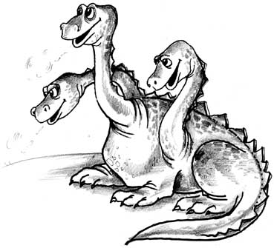
Змей-Горыныч биоинформатики
Биология
Биологическая задача −
поставить друг под другом
гомологичные позиции
Математическая задача −
найти способ количественного
сравнения качества
выравниваний.
Программирование − создание
эффективного алгоритма и
его реализация
Математика
Программирование
(С) А.Б.Рахманинова

Slide 14
Для парных выравниваний достигнуто приемлемое согласие между «головами»
Математическая модель качества выравнивания – вес (Score)
Алгоритмы, достаточно быстро находящие выравнивание с наибольшим весом:
алгоритм Нидельмана – Вунша (Needleman – Wunsch, 1970) – для полных выравниваний
алгоритм Смита – Уотермэна (или Смита – Ватермана, Smith – Waterman, 1981) – для частичных выравниваний
Notes:
Напоминание: частичное выравнивание предполагает выбор по участку в каждой последовательности и выравнивание этих участков.
Казалось бы, частичное выравнивание можно рассматривать как частный случай полного: просто поставим против всех букв, не вошедших в участки, символы пропуска.
Но для такого критерия, как вес, разница между частичным и полным выравниванием существенная, ведь все пропуски штрафуются!

